Slide 1

Московский государственный университет имени М.В. Ломоносова Факультет Вычислительной математики и кибернетики Кафедра Суперкомпьютеров и Квантовой Информатики ВЫПУСКНАЯ КВАЛИФИКАЦИОННАЯ РАБОТА Исследование эффективности применения методов машинного обучения для предсказания времени выполнения задач в суперкомпьютерных системах
Выполнил:
студент 423 группы
Мещеряков Алексей Олегович
Научный руководитель:
к. ф.-м. н.
Буряк Дмитрий Юрьевич
Москва, 2023

Slide 2
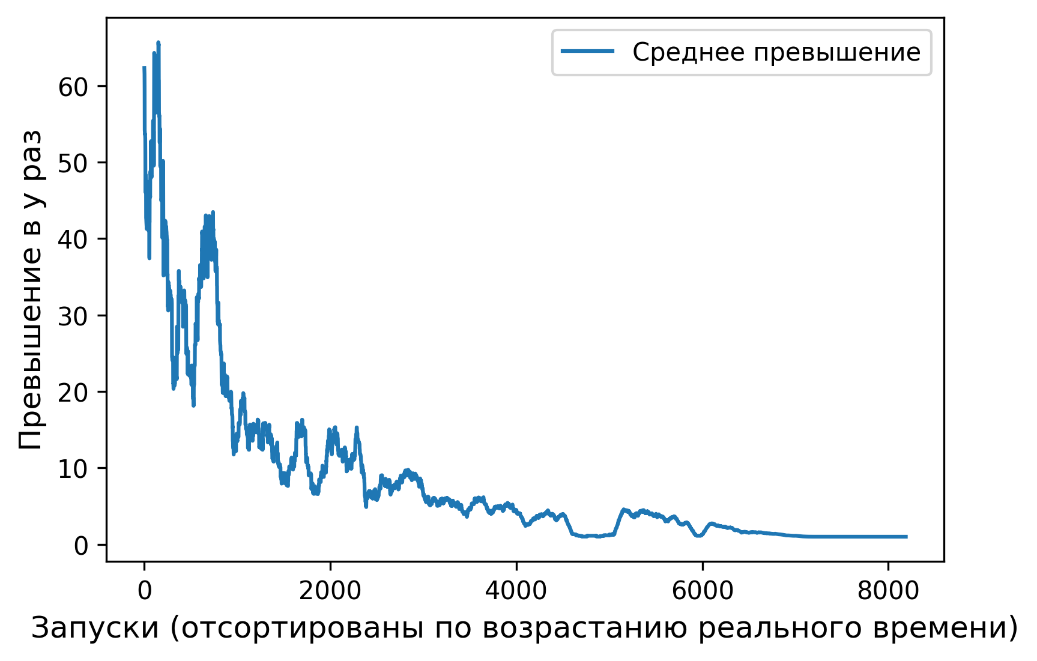
Проблема
статистика запусков за 2021 год на одном из кластеров МСЦ РАН.
Время выполнения большинства заданий отличается от времени, запрошенного пользователем.
Это снижает эффективность работы планировщика заданий.

Slide 3
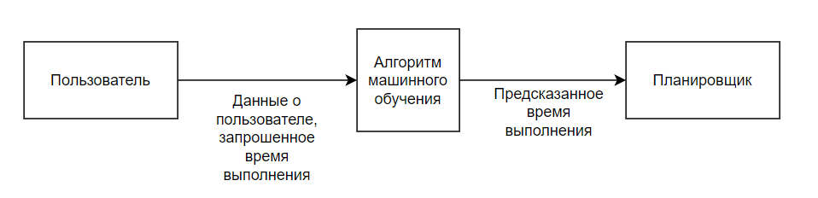
Решение
Предсказание времени выполнения заданий с помощью алгоритмов машинного обучения

Slide 4
Цель исследования
Поиск алгоритма предсказания времени выполнения задач для улучшения планирования очередей в суперкомпьютерной системе
Исследование эффективности использования аргументов командной строки запускаемой программы при предсказании

Slide 5
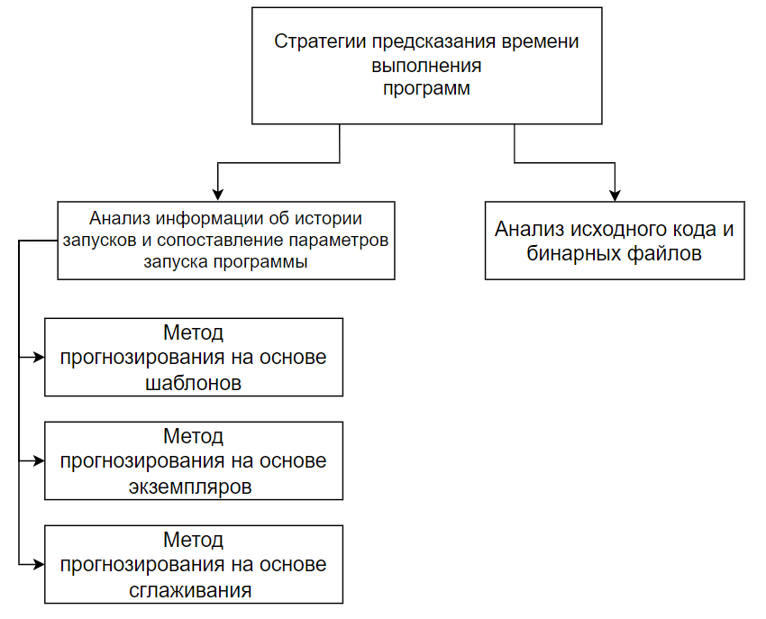
Анализ существующих работ

Slide 6
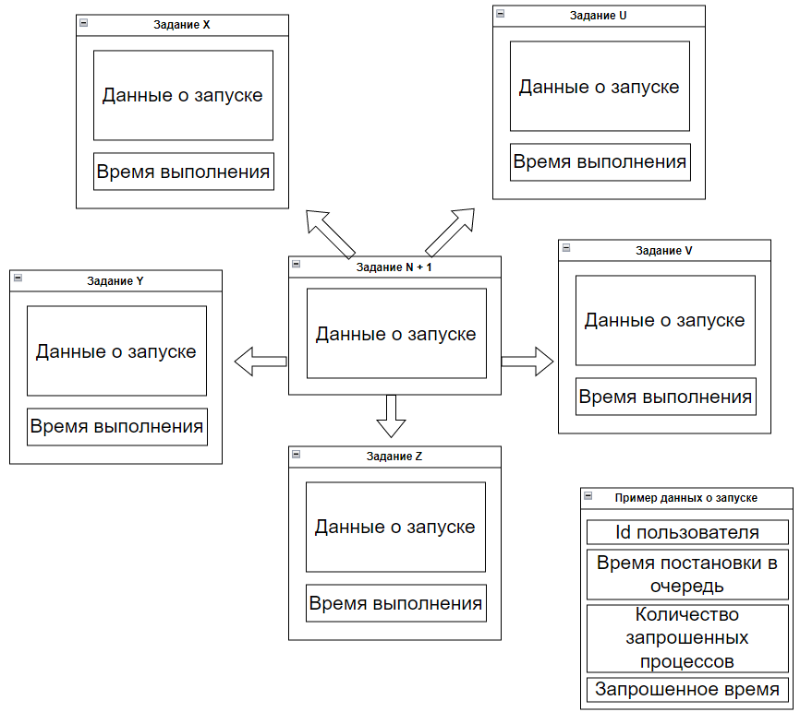
Метод прогнозирования на основе экземпляров
Поиск k наиболее похожих на новое заданий в сохраненной истории запусков
Оценка времени выполнения на основе их времен

Slide 7
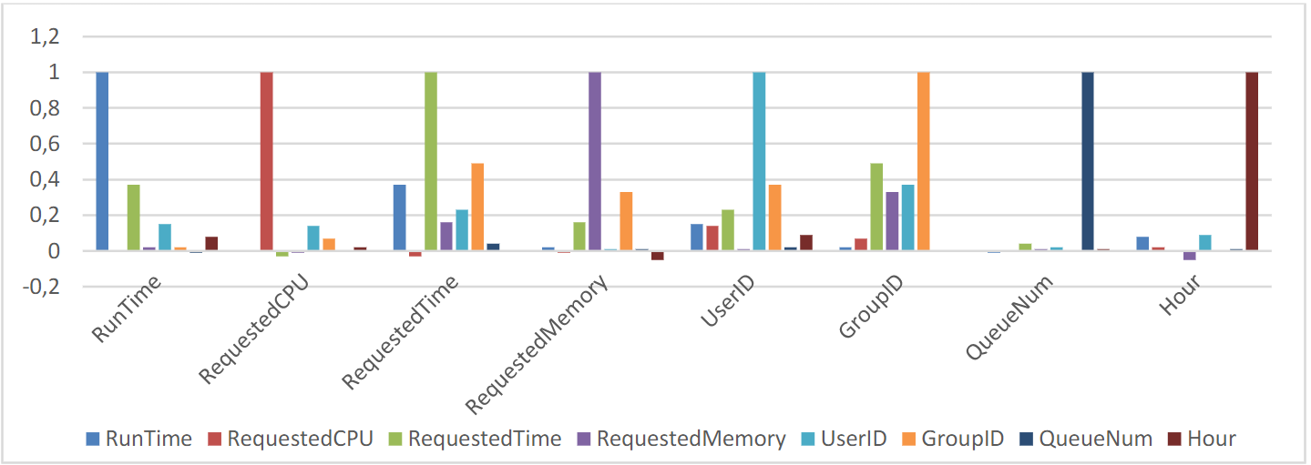
Данные, используемые для предсказания
Время постановки в очередь
id пользователя, его группы пользователей, его организации
количество запрошенных процессов
количество запрошенного времени
фактическая длительность с момента запуска задачи на выполнение
Корреляция признаков статистики на кластерах МСЦ РАН за 2021 год:

Slide 8
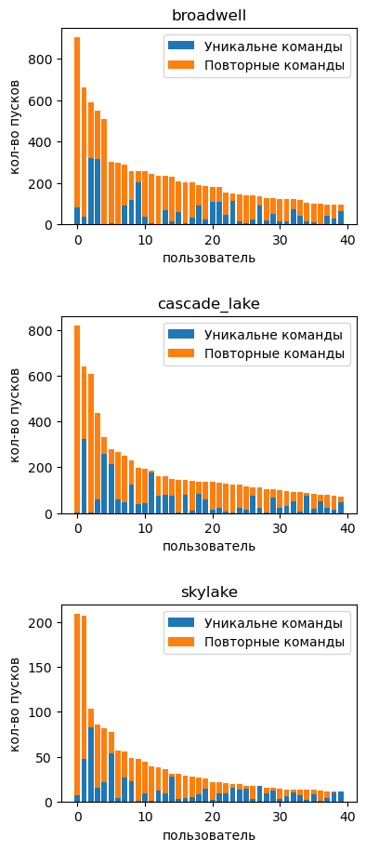
Использование аргументов командной строки
Цель – повысить точность, увеличив область знаний модели.
Большое количество задач запускается с теми же аргументами, что уже использовались.
Задачи с похожими параметрами имеют больший шанс на одинаковое время выполнения.

Slide 9
Задачи, решаемые в рамках ВКР
Разработка методов кодирования аргументов командной строки.
Реализация нескольких методов прогнозирования на основе исторической информации.
Проведение тестирования реализованных методов.
Выбор лучшей модели для предсказания длительности задачи.
Анализ влияния на точность использования аргументов командной строки

Slide 10
Модели для предсказания
Задача классификации на 24 класса
Были выбраны модели:
Дерево решений (Decision Tree)
Метод k-ближайших cоcедей (KNN)
Гребневая классификация (Ridge сlassifier)
Также был предложен ряд улучшений:
Улучшение метрики расстояния для KNN на основе аргументов командной строки
Введение дополнительных моделей для часто используемых программ на основе аргументов командной строки
Иерархическая классификация

Slide 11

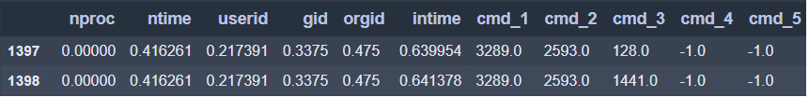

Улучшение метрики расстояния для KNN
За основу было взято расстояние Минковского, p=2
Нормировка, разбиение на аргументы, присваивание уникальных id аргументам

Slide 12
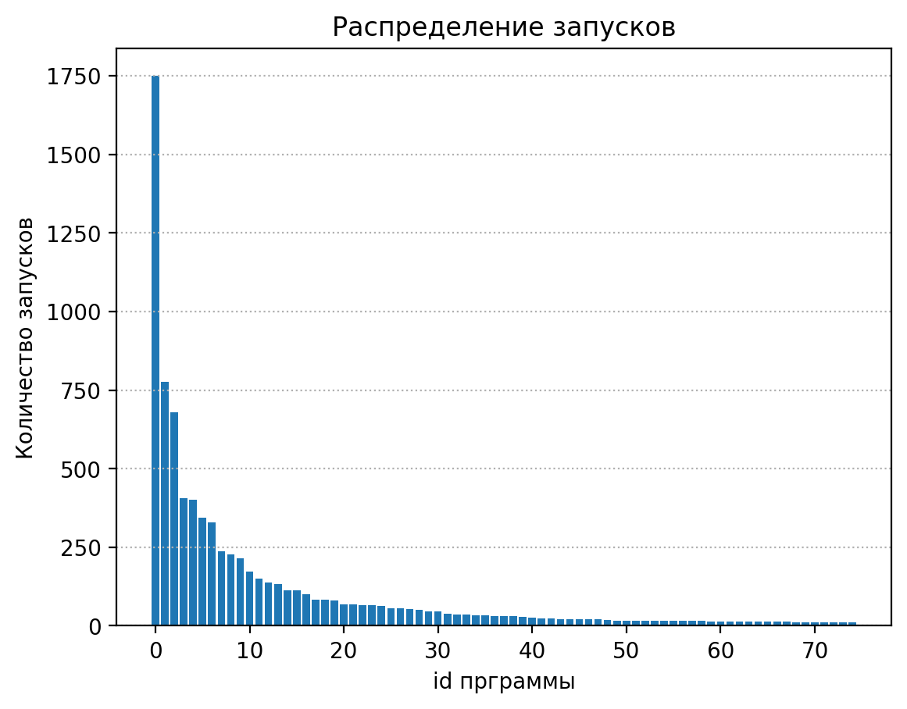
Введение дополнительных моделей для часто используемых программ на основе аргументов командной строки
Введение отдельных моделей для наиболее частых программ
Повышение точности прогноза путем глубокого анализа аргументов

Slide 13
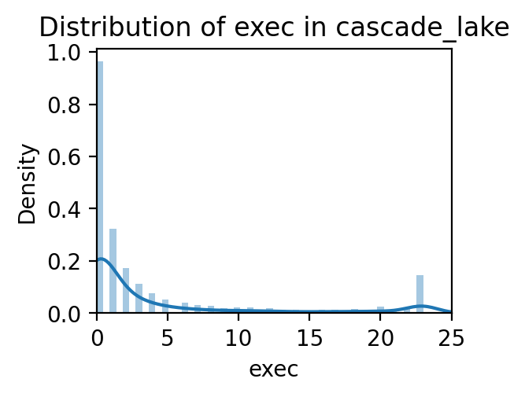
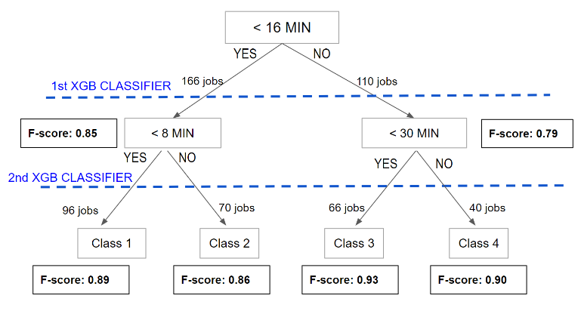
Иерархическая классификация
Статистика запусков на кластерах сильно несбалансирована
Классификация с помощью дерева бинарных классификаторов
“Predicting job execution time on a high-performance computing cluster using a hierarchical data-driven methodology”
P Bethaz et al

Slide 14
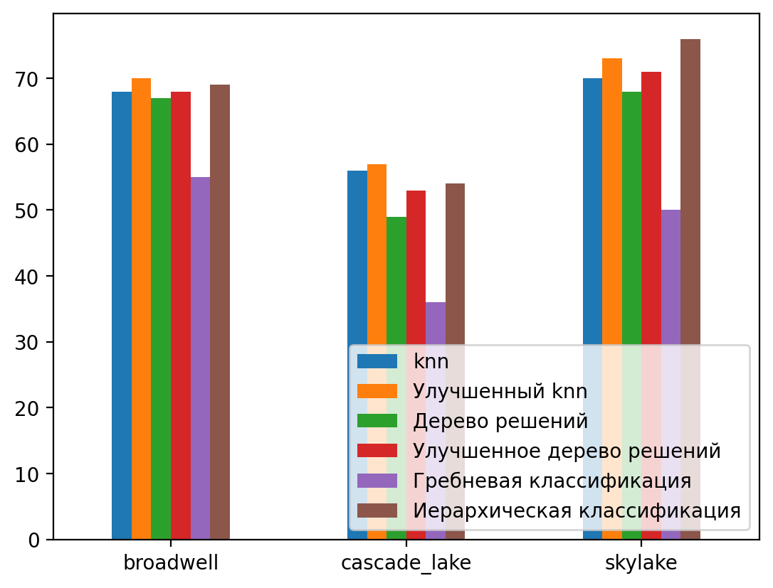
Результаты
Использование аргументов командной строки улучшает точность на 1 - 3%
Наиболее эффективный алгоритм – KNN c использованием аргументов
Иерархическая классификация превосходит многоклассовый Decision Tree

Slide 15
Реализация
Программная реализация была выполнена с помощью Jupyter Notebook
С использованием python-библиотек:
Pandas
Numpy
Sklearn
Scipy
Cython

Slide 16
Спасибо за внимание!

